Slide 1

SKYHAWKS

Slide 2
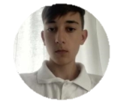
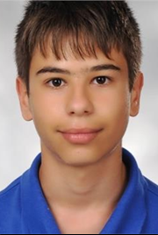
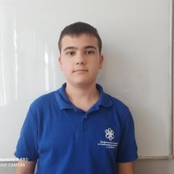
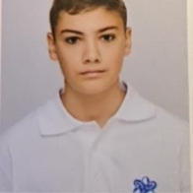
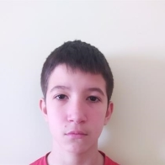
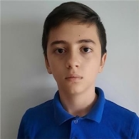
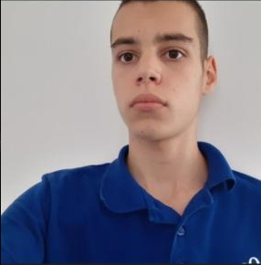
Теодор Карчев
10Б
Николай Стоянов
8A
Теодор Маджаров
8Б
Боян Кьовторов
8Г
Дани Граматиков
9Б
Стефан Чапкънов
9Б
Йордан Жечев
9Б

Slide 3



Етапи на работа
1. Организация
2. Работа
3.Представяне

Slide 4

Идеята

Slide 5









Използвани технологии

Slide 6
Демонстрация

Slide 7

Бъдещи идеи

Slide 8
Благодарим Ви за вниманието!

